Slide 1
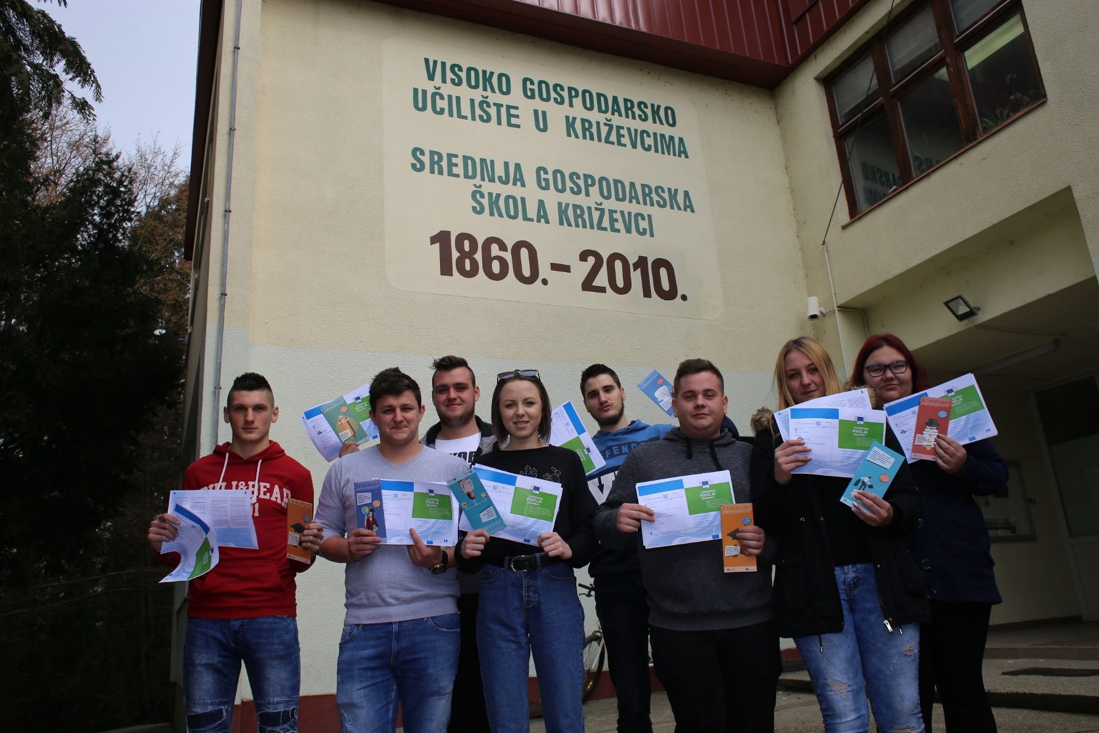
Erasmus+ program mobilnosti u 2017./2018.

Slide 2
Erasmus+ odlazna mobilnost
U akad. god. 2017/2018. u Erasmus+ programu mobilnosti za Ključnu aktivnost 1 u području visokoga obrazovanja: Mobilnost studenata i osoblja unutar programskih zemalja – broj projekta: 017-1-HR01-KA103-035012
u svrhu obavljanja stručne prakse sudjelovalo je 13 studenata
u svrhu osposobljavanja ili držanja nastave je 13 nastavnika boravilo na mobilnosti

Slide 3
ZAVRŠNA STRUČNA PRAKSA - E R A S M U S + MOBILNOST S T U D E N T I
REPUBLIKA ČEŠKA - Mendel University, Faculty of AgriSciences, Brno 1. Dalibor Jakopić
2. Ines Majnić
3. Marko Plukavec FRANCUSKA - LEGTA Bougainville, Brie, Comte Robert 4. Michaela Ament
5. Michaela Vuhan SLOVAČKA - Slovenská poľnohospodárska univerzita v Nitre, Nitra
6. Davor Atlija 7. Dominik Štimac PORTUGAL - Instituto Politecnico de Castelo Branco, Castelo Branco 8. Adisa Ćatić 9. Milan Suša
SLOVENIJA - Univerza v Mariboru, Fakulteta za kmetijstvo in biosistemske vede 10. Milena Lončarek 11. Tomislav Novak
12. Helena Đurić
VELIKA BRITANIJA - Harper Adams University, Newport, Shropshire 13. Josip Uremović

Slide 4
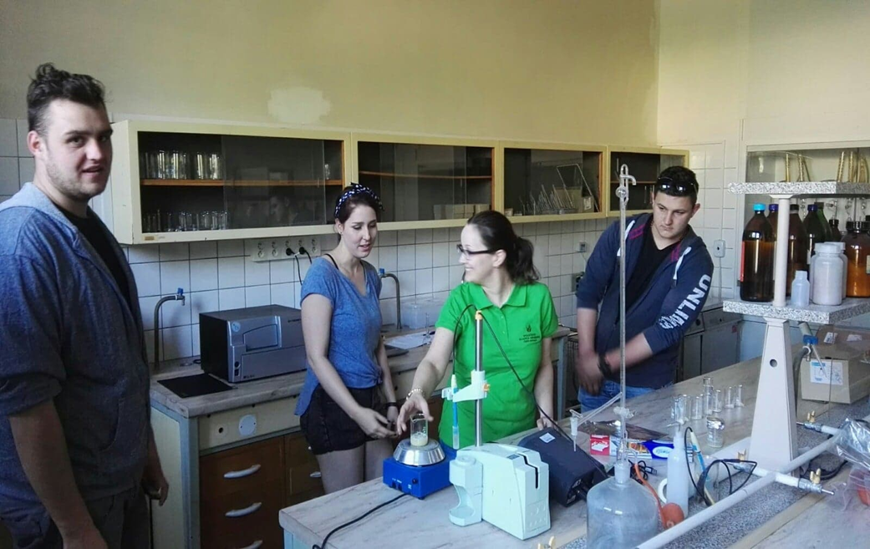
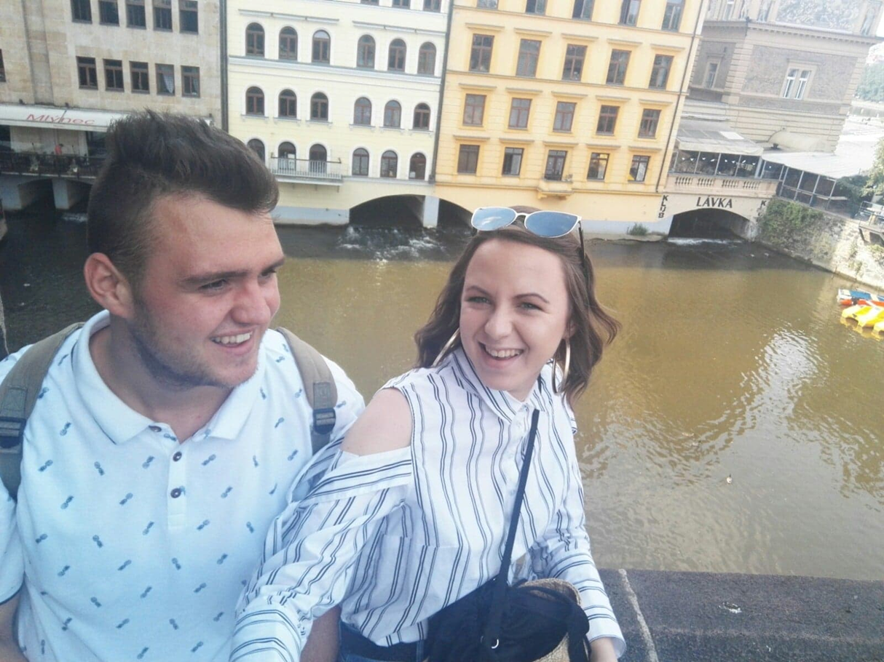
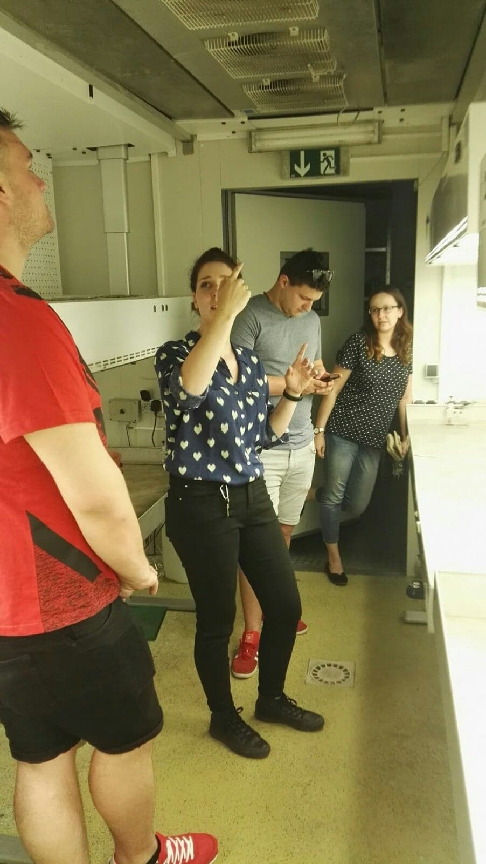
REPUBLIKA ČEŠKA

Slide 5
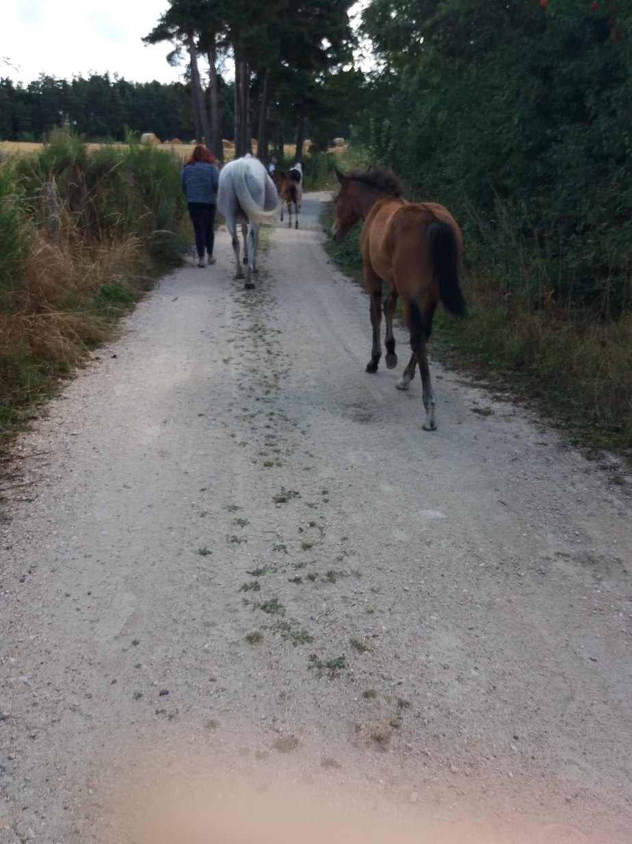
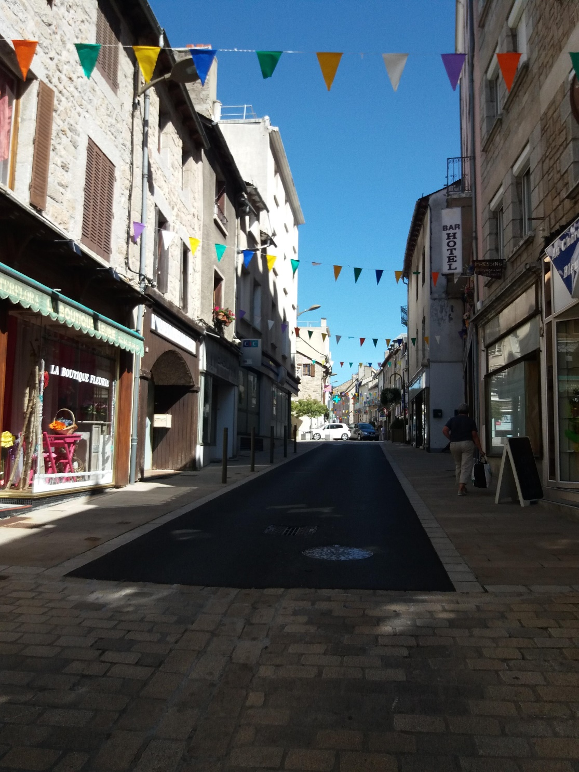
FRANCUSKA

Slide 6
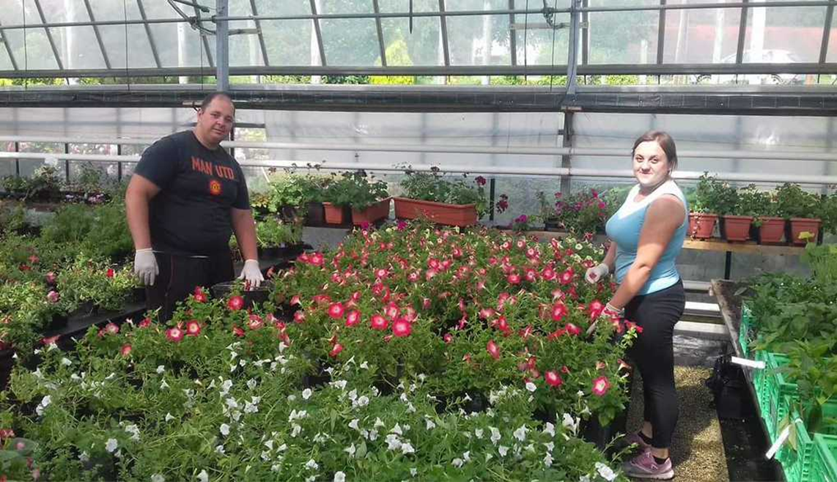
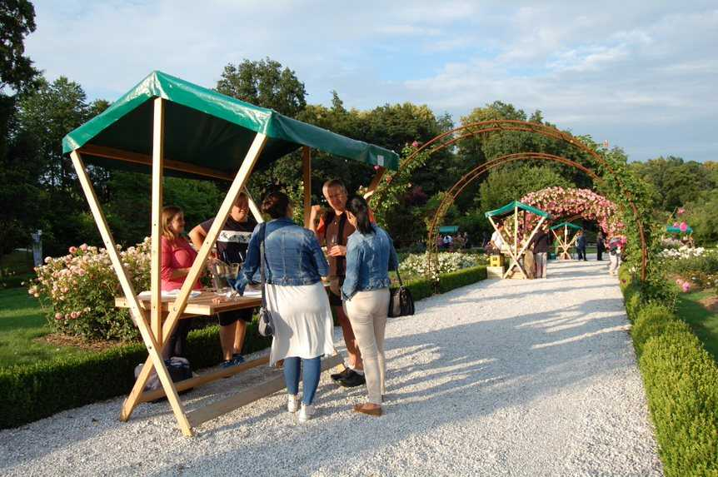
SLOVENIJA

Slide 7
E R A S M U S M O B I L N O S T – (ne) nastavno osoblje
Tatjana Jelen, Marijana Vrbančić, Iva Stuburić, Vedran Nervo
Banat’s University of Agricultural Sciences and Veterinary Medicine „King Michael I of Romania“, Timisoara
Valentina Papić Bogadi
Univerza v Mariboru, Maribor
Nada Dadaček, Silvije Jerčinović, Sandra Kantar, Kristina Svržnjak
Canakkale 18 Mart Üniversitesi, Canakkale
Renata Husinec, Renata Erhatić
Universidade dos Açores
Marijana Ivanek-Martinčić, Marcela Andreata-Koren
Slovenská poľnohospodárska univerzita v Nitre, Nitra
RUMUNJSKA
SLOVENIJA
TURSKA
PORTUGAL
SLOVAČKA

Slide 8
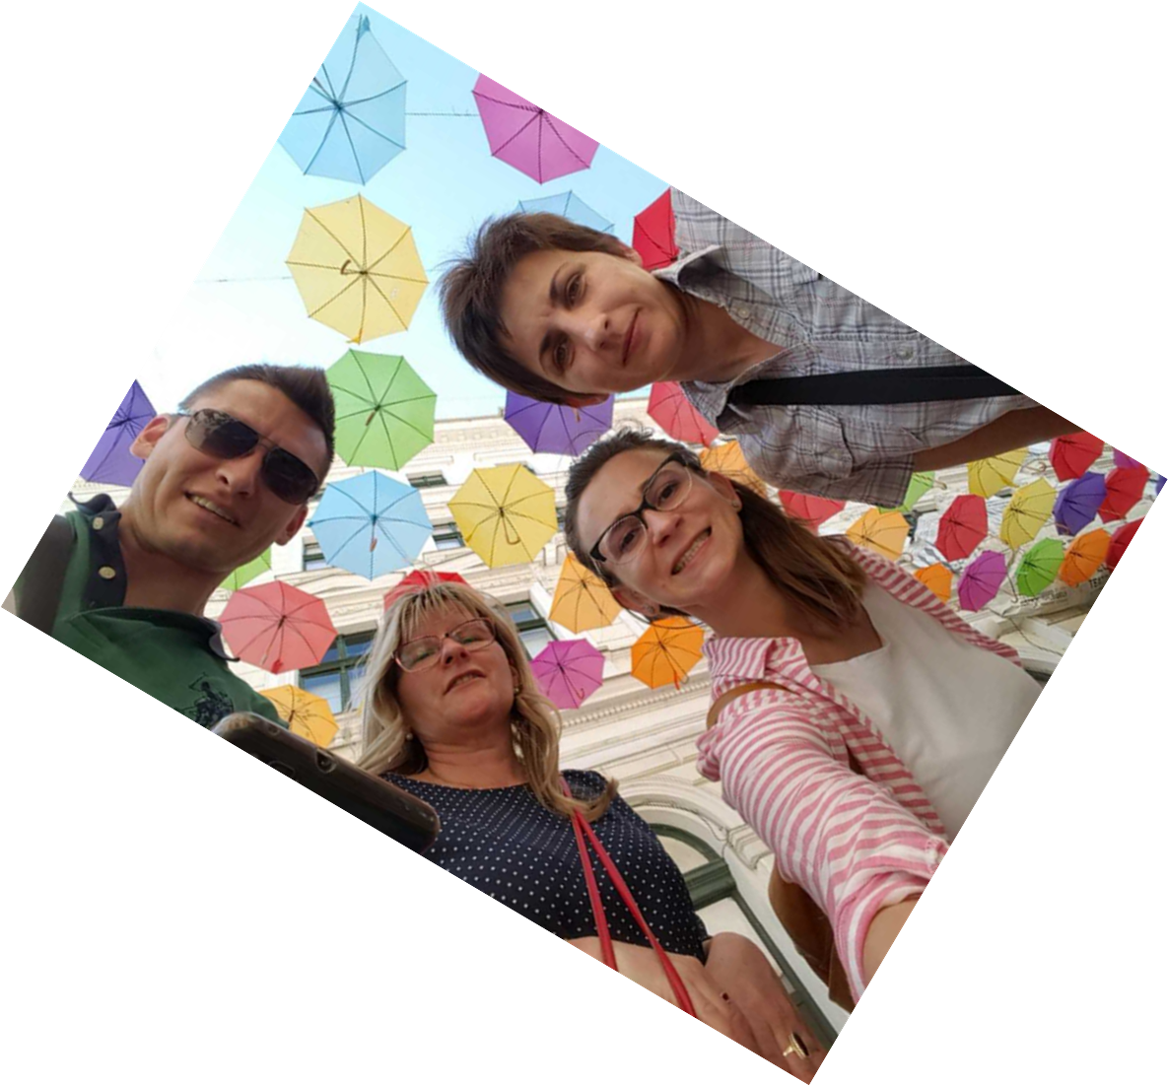
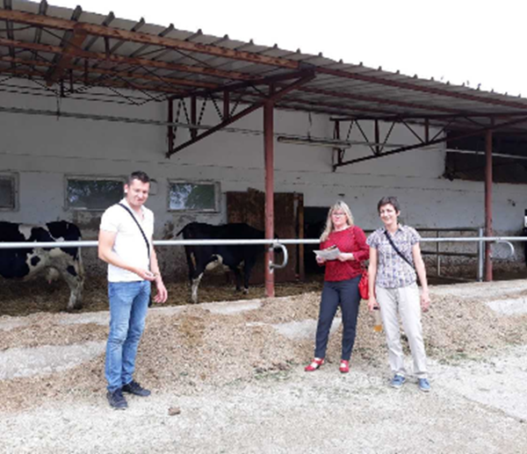
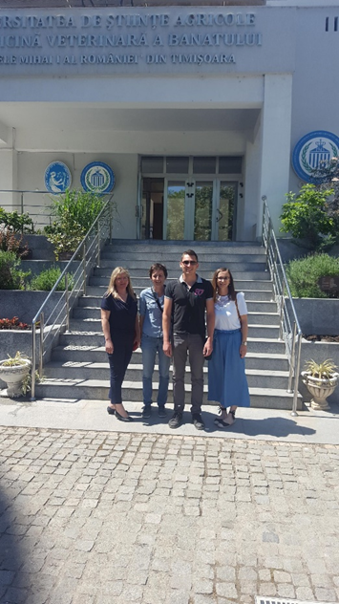
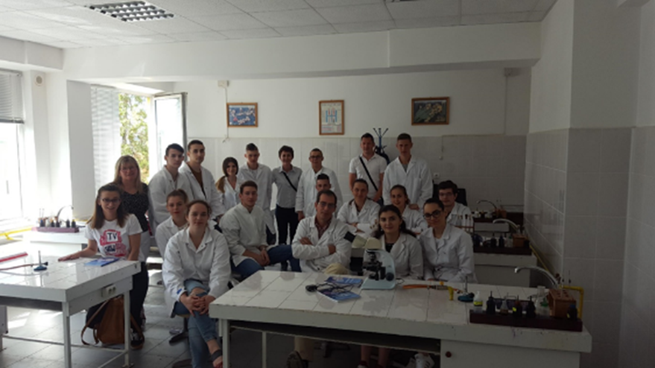
Tatjana Jelen, Vedran Nervo, Iva Stuburić i Marijana Vrbančić u Rumunjskoj

Slide 9
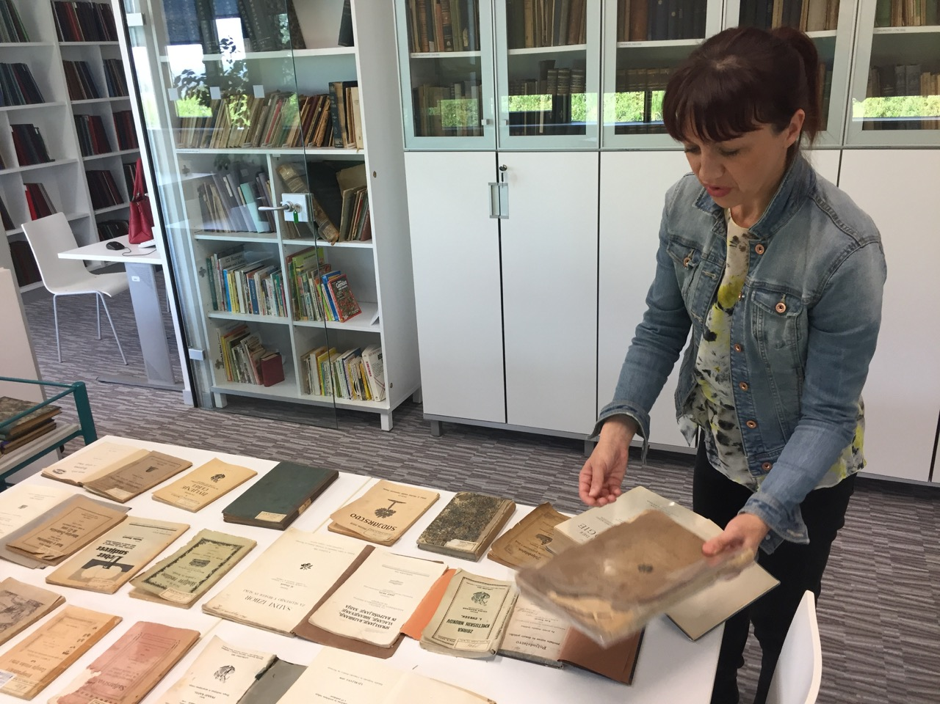
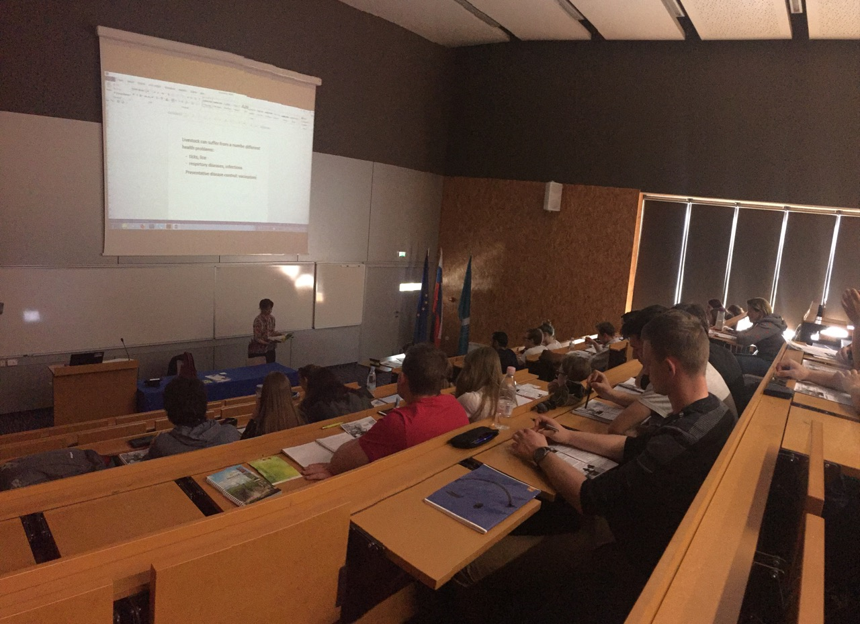
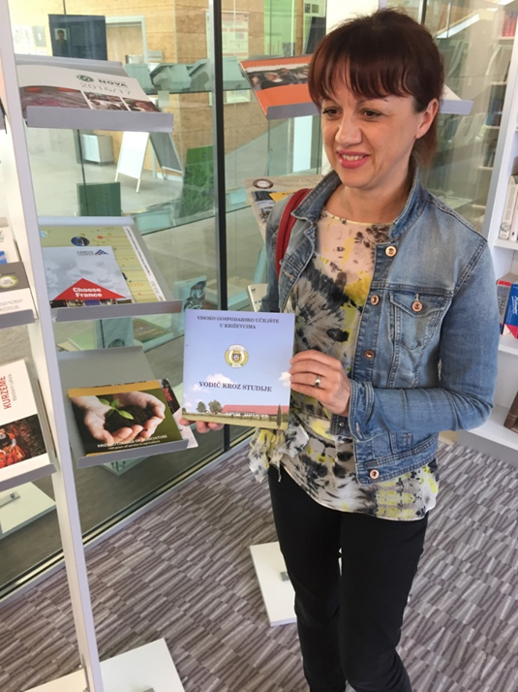
Valentina Papić Bogadi - Univerza v Mariboru, Slovenija

Slide 10
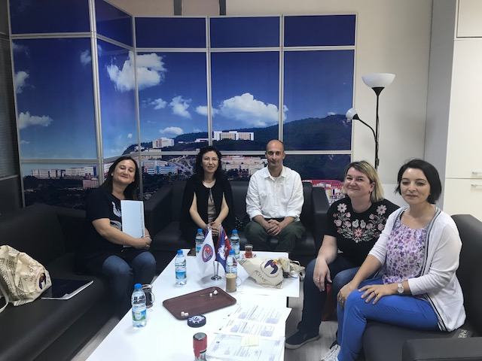
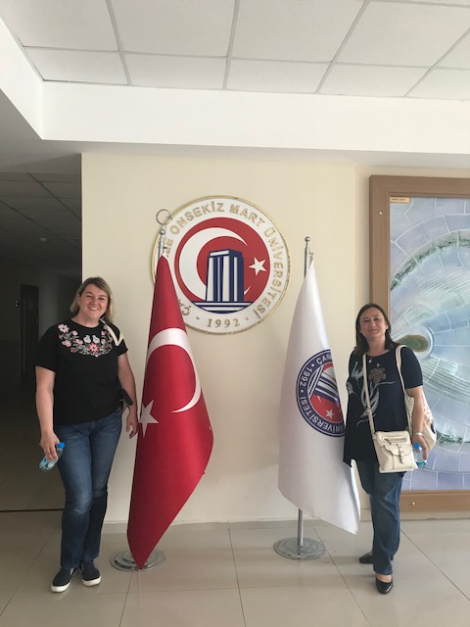
Kristina Svržnjak i Sandra Kantar na stručnom usavršavanju u Canakkale Onsekiz Mart University u Turskoj.

Slide 11
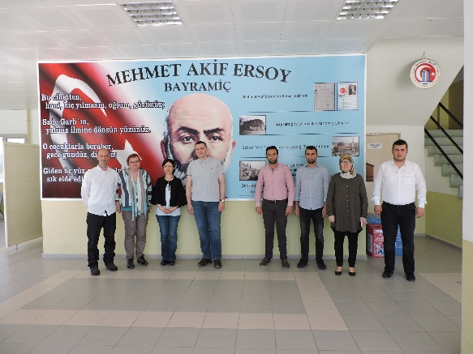
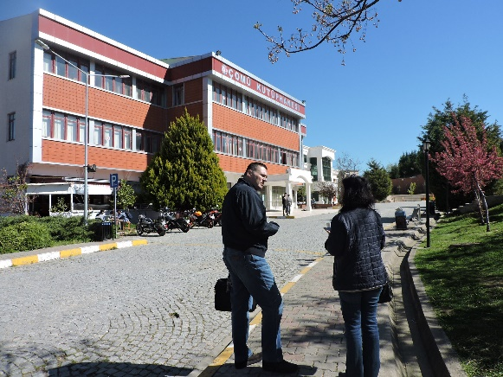
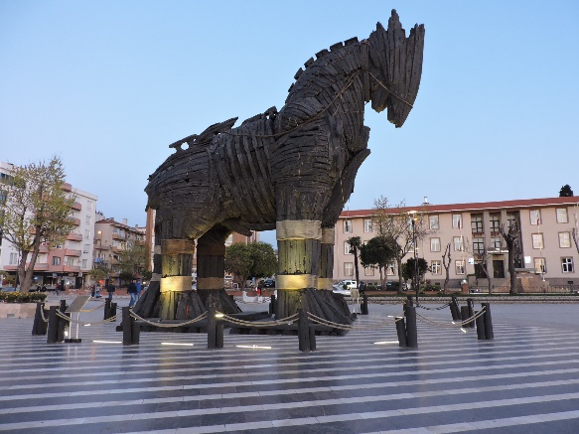
Silvije Jerčinović i Nada Dadaček na osposobljavanju u Çanakkaleu i Bajramiçu, Turska

Slide 12
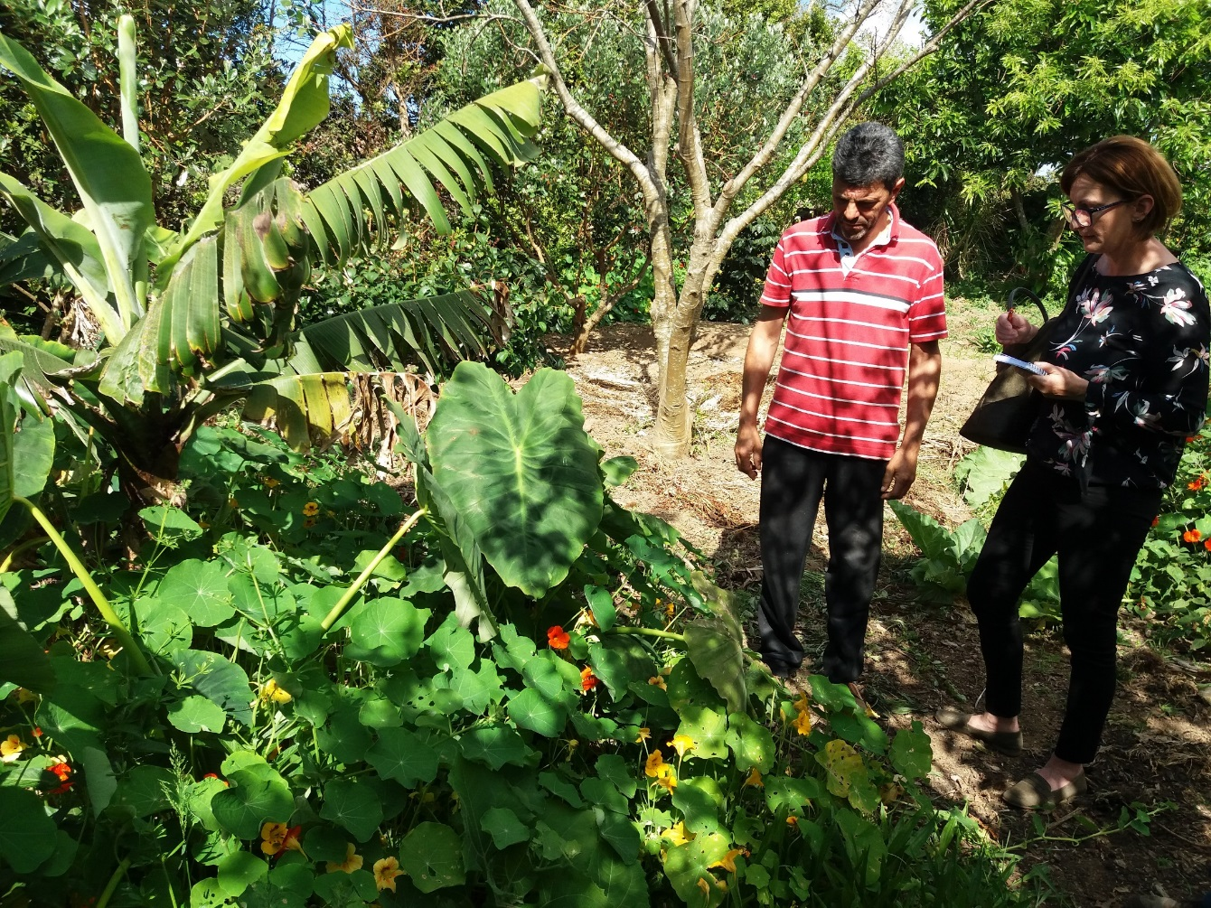
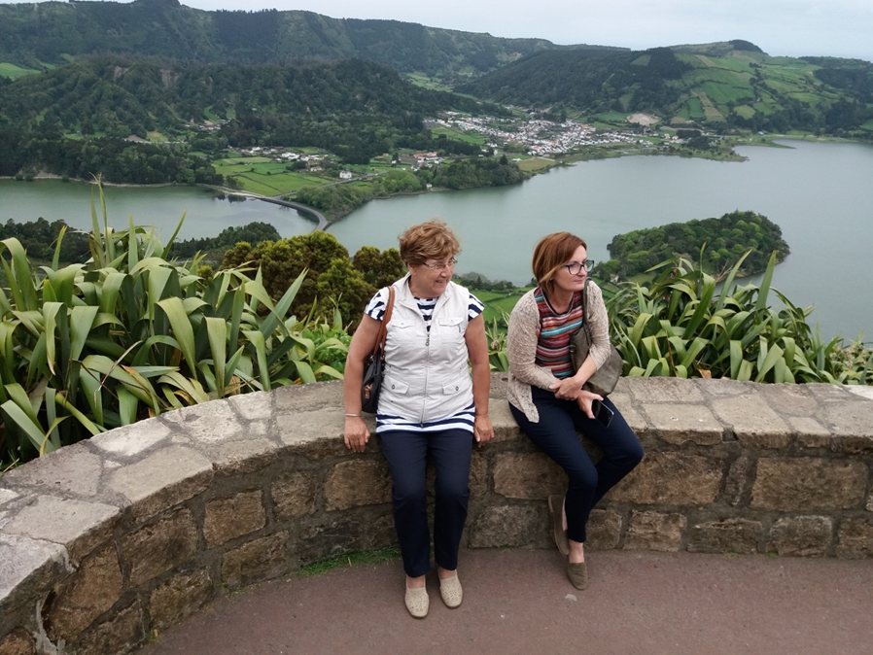
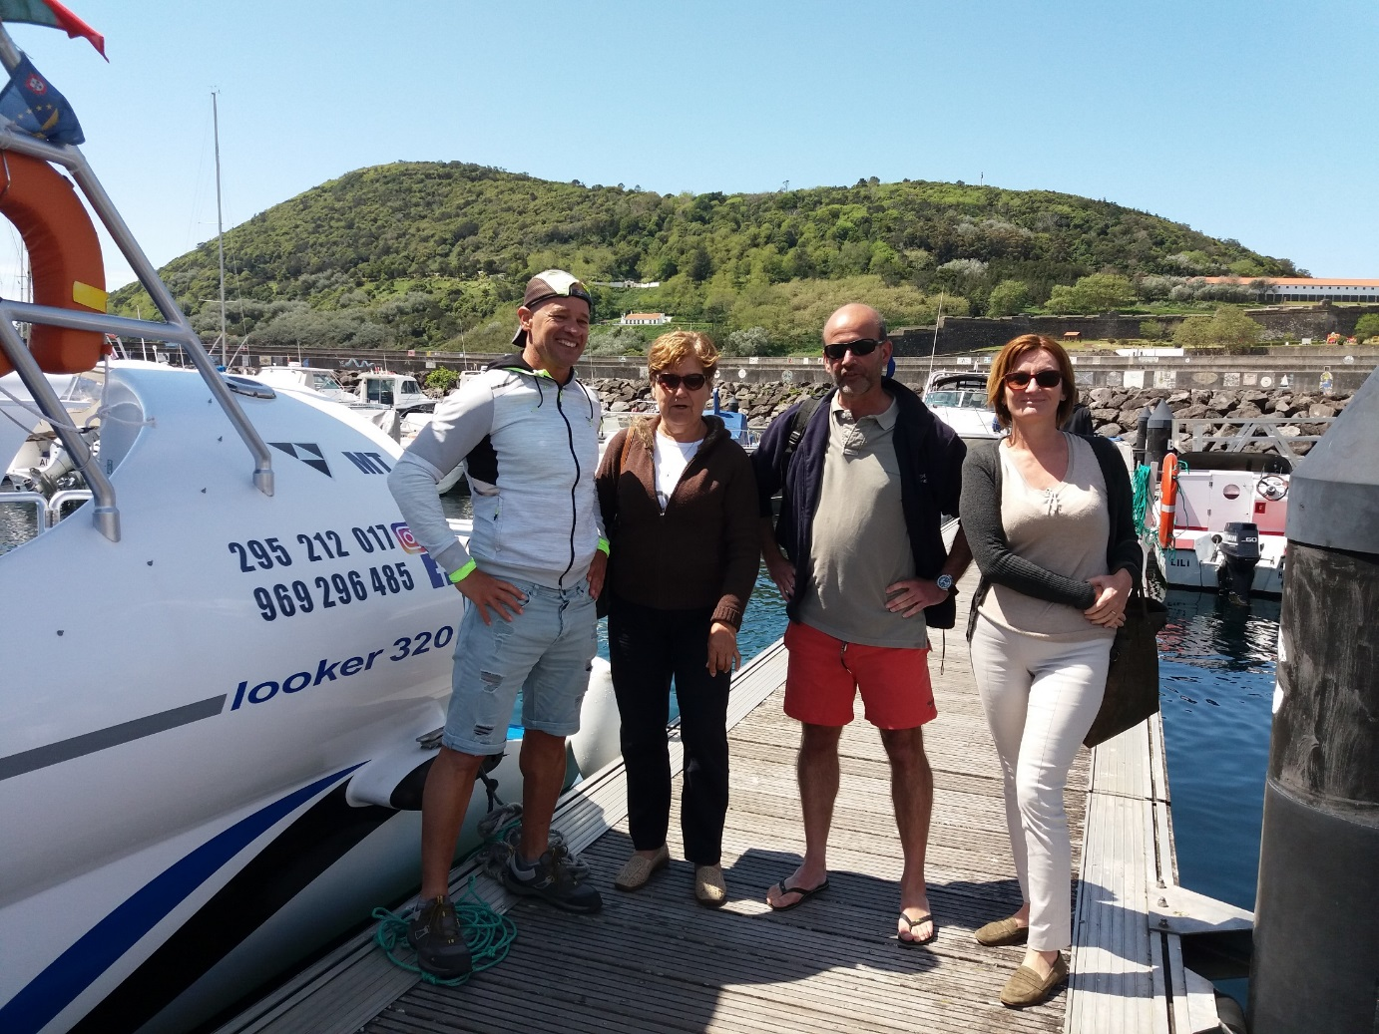
Renata Husinec i Renata Erhatić u Portugalu
University of the Azores

Slide 13
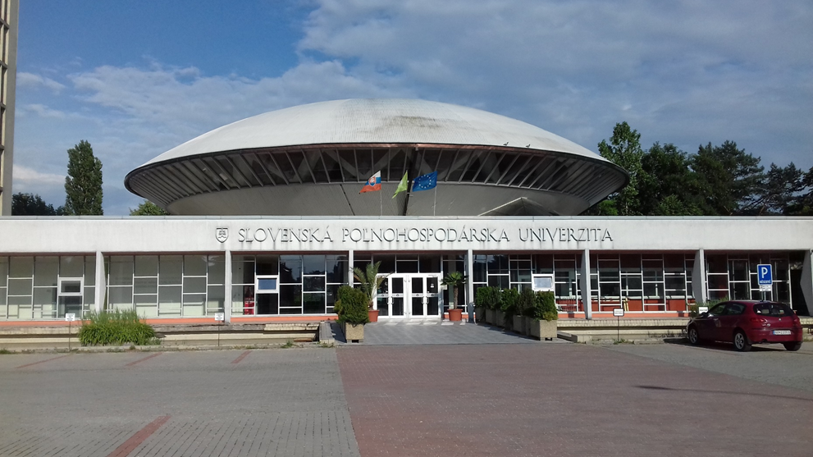
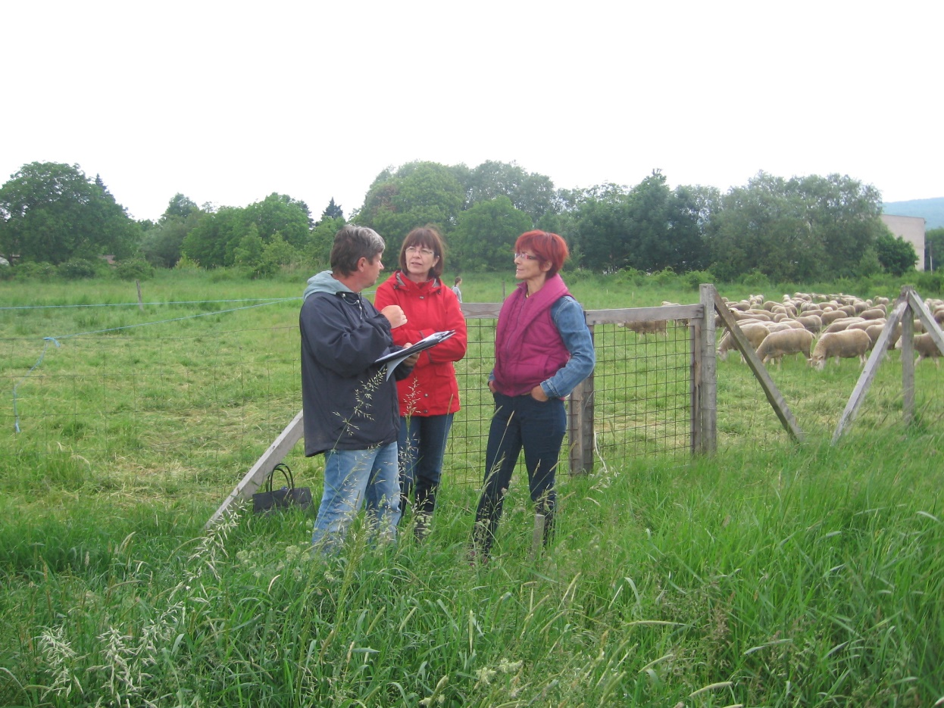
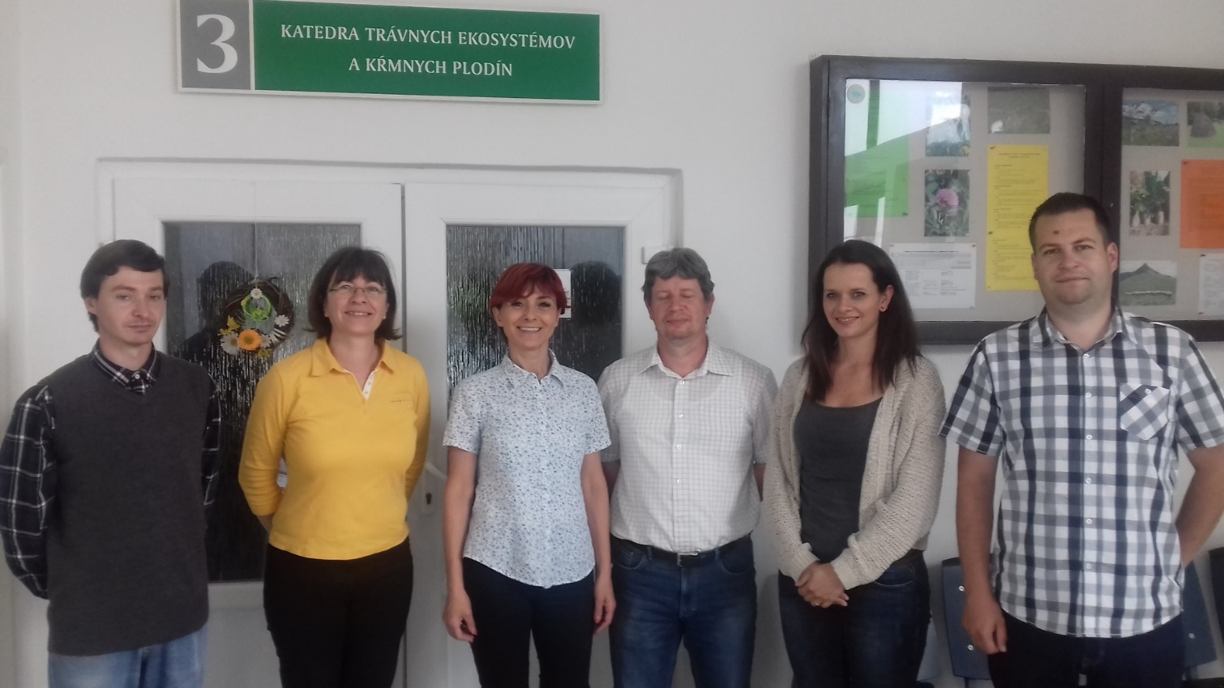

Slide 14
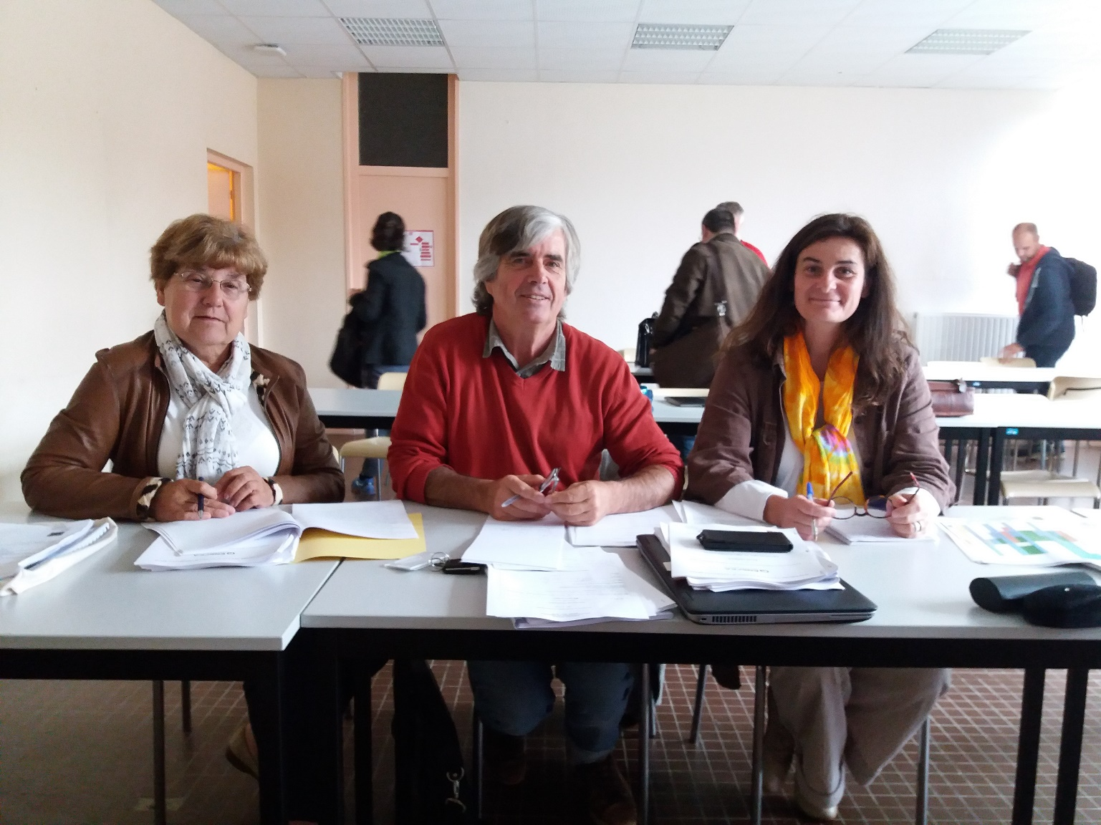
Renata Husinec boravila je kao pozvani međunarodni član povjerenstva za obranu magistarskih radova u ENSFEA-i (Toulouse)

Slide 15
Dolazna mobilnost u Učilištu
Jean-Luc Sarraute, Lycée agricole de Toulouse-Auzeville (Francuska) - 25. veljače do 10. ožujka 2018.
Anastazija Gselman, Fakulteta za kmetijstvo in biosistemske vede, Sveučilište u Mariboru, habilitacijski postupak koji uključuje dvomjesečni boravak na Visokome gospodarskom učilištu u Križevcima u svrhu izbora u zvanje izvanrednog profesora 18. rujna do 18. studenoga 2017.
Studentica Adriana Angel Martin, ESAB Escola Superior Agricultura Barcelona (praksa) 13. rujna do 21. prosinca 2017.
Studentica Ilze Kaša, Latvia University of Agriculture (praksa)
16. srpnja do 16. rujna 2018.

Slide 16
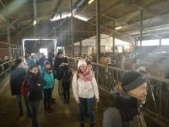
Stručni posjeti u Učilištu Skupina od 13 studenata agronomije iz poznate francuske visoke škole VetAgro Sup iz Clermont-Ferranda - sedmodnevni stručni posjet Hrvatskoj (10. -16. veljače 2018.) s ciljem upoznavanja stočarske proizvodnje.

Slide 17
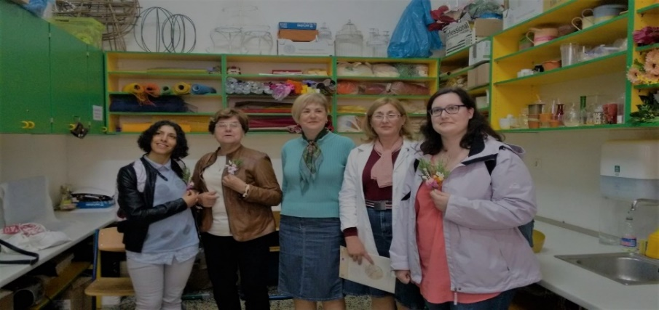
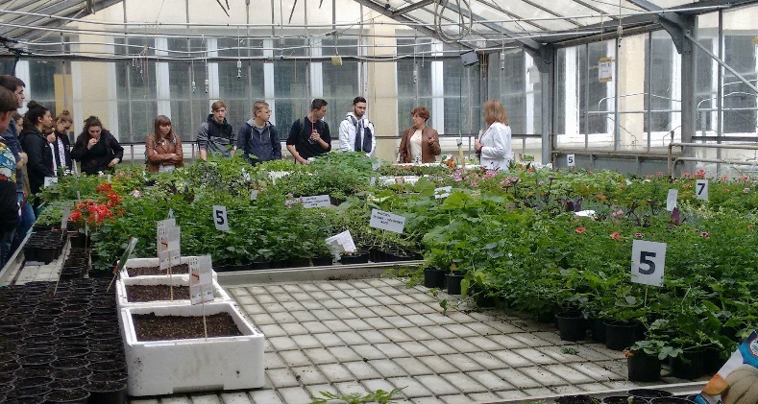
Skupina od četrdesetak studenata i profesora iz francuskoga učilišta Lycée de Bougainville u posjetu od 8. do 14 travnja 2018.

Slide 18
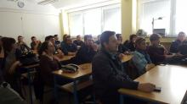
Grupa mladih francuskih poljoprivrednika (21) iz pokrajine Alzas 12. ožujka posjetili su Učilište u sklopu studijskog putovanja po Hrvatskoj.

Slide 19
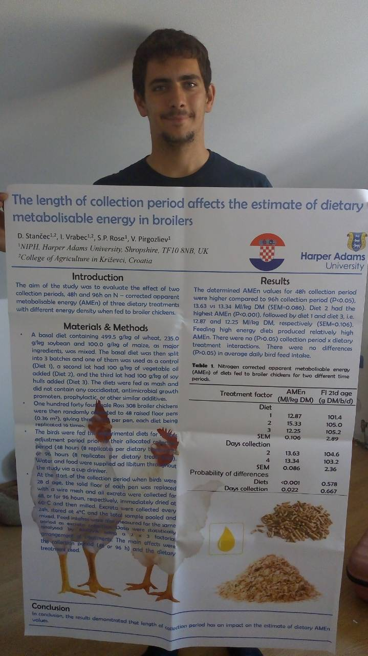
Završeni studenti Domagoj Stančec i Ivan Vrabec okrunili su Erasmus mobilnost s prof. P. Roseom i prof. V. Pirgozlijevim (Sveučilište Harper Adams) izlaganjem dva rada na 6. Mediteranskom peradarskom samitu u Torinu i na 15. Europskoj peradarskoj konferenciji u Dubrovniku.

Slide 20
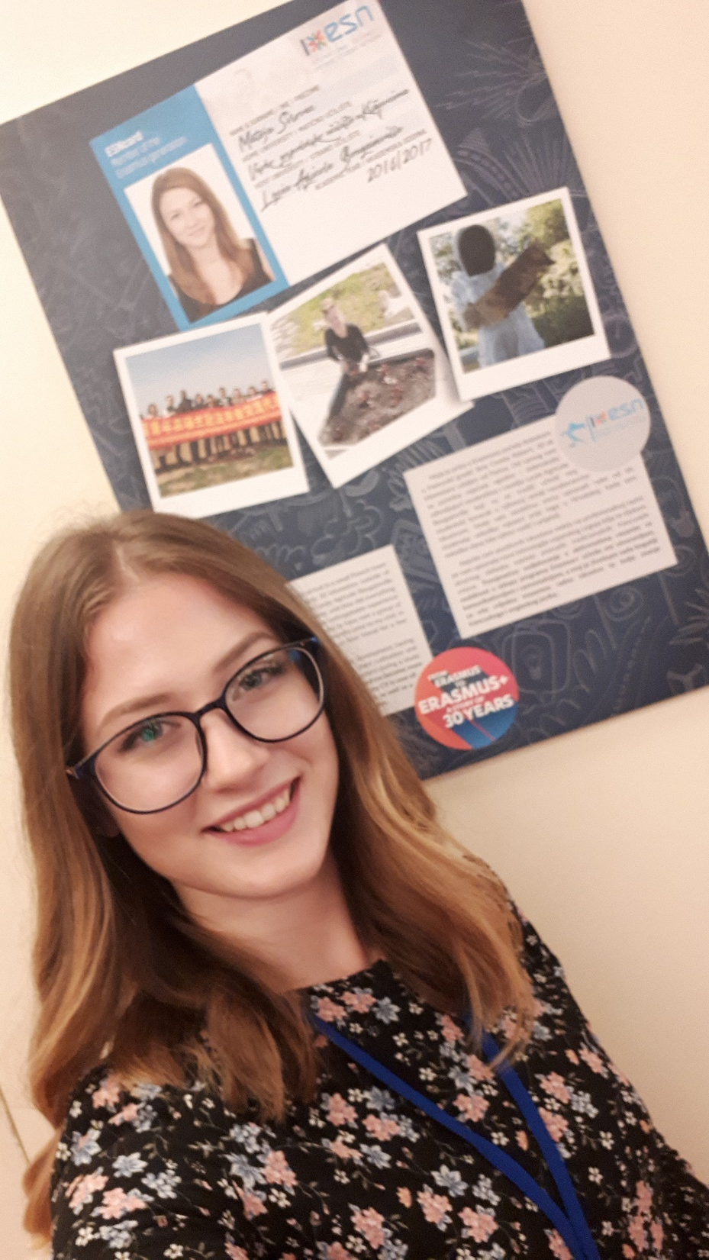
Na svečanoj konferenciji „Kako je Erasmus postao Erasmus+, priča koja traje 30 godina“ povodom proslave tridesete godišnjice Erasmus programa te desete godišnjice djelovanja Agencije za mobilnost i programe Europske unije. Jedno od pobjedničkih lica je Mateja Sirovec, završena studentica VGUK koja je bila na stručnoj praksi u Francuskoj. Tijekom svečanosti prikazan je kratki video o razvoju Erasmus programa u Hrvatskoj u kojem je sudjelovala i Renata Husinec, Erasmus koordinatorica na Učilištu.
Nagrada koju je dobila naša studentica te sudjelovanje naše Erasmus koordinatorice u kratkom filmu o Erasmusu u Hrvatskoj iznimno je priznanje i Visokom gospodarskom učilištu koje već godinama uspješno provodi Erasmus program

